Slide 1
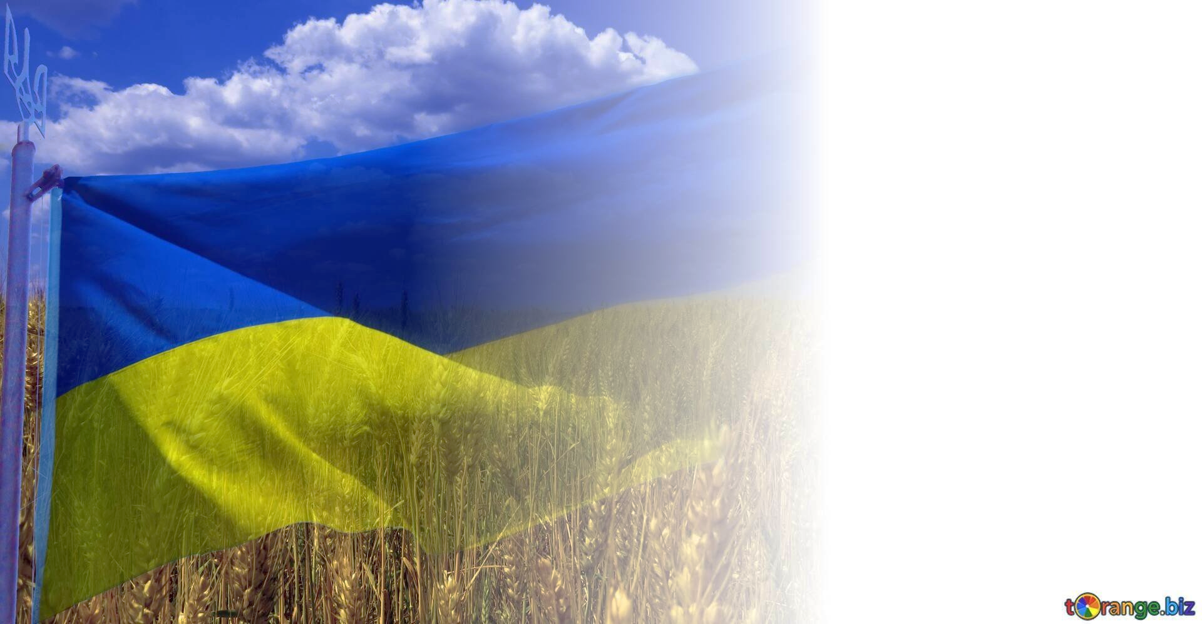
День Соборності України: День Соборності України традиційно відзначають 22 січня. Рівно 103 роки тому в цей день відбулась одна з найбільш знакових в історії української державності подій.

Slide 2
«Здійснились віковічні мрії, якими жили і за які умирали кращі сини України», – йшлося в акті злуки, який сповіщав про возз’єднання в єдину незалежну державу та був урочисто проголошений діячами УНР та ЗУНР 22 січня 1919 році на Софіївському майдані у Києві. Вшанування цієї дати надзвичайно важливе у вихованні молоді. Учні мають розуміти значення боротьби за територіальну цілісність нашої Батьківщини

Slide 3
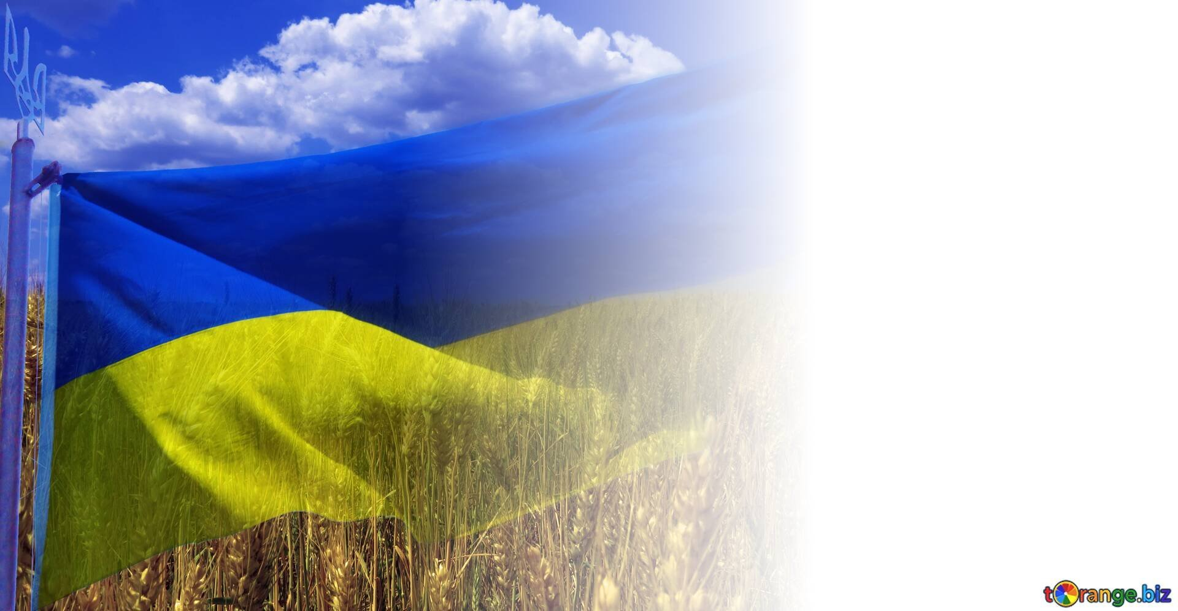
Соборність – це історичне свято, що нагадує про цінність збереження територіальної неподільності наших земель. Це споконвічна мрія українців. Це наше право на життя в рідному краї, це наш обов’язок в боротьбі за нашу Батьківщину. Це повсякденна й згуртована праця кожного з нас. Це ланцюг живих людей, які дивляться в одному напрямі, які мають схожі мрії, які спілкуються українською мовою та хочуть жити і працювати в Україні. Це єдність усіх українців навколо головних ідей нашого майбутнього.

Slide 4
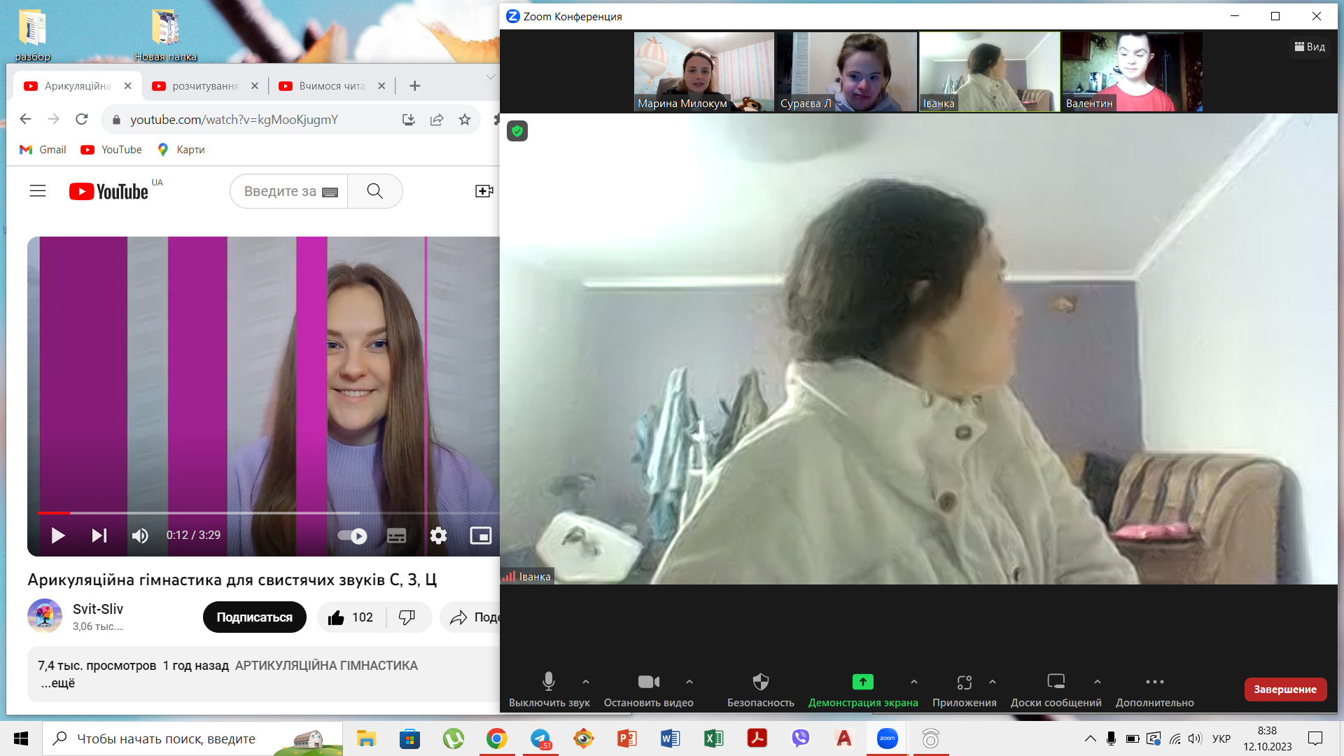
Тодішнє гасло «За Українську Самостійну Соборну Державу!» говорить про те,що українці бажають мати не тільки самостійну, ні від кого незалежну Україну, а й державу,яка б об’єднувала всі без винятку українські землі. Чому так сталося? Тому що українці були під владою, або геноцидом. Частина земель була під Польщею, Румунією, Чехословаччиною. Українські поселення також існують на території Росії(де наші українці зберегли свою культуру та вважають Київ своїм духовним центром). На території Росії довжини українських земель становить 1500 км. Більша частина українців проживає у деяких районах Білорусїї.

Slide 5
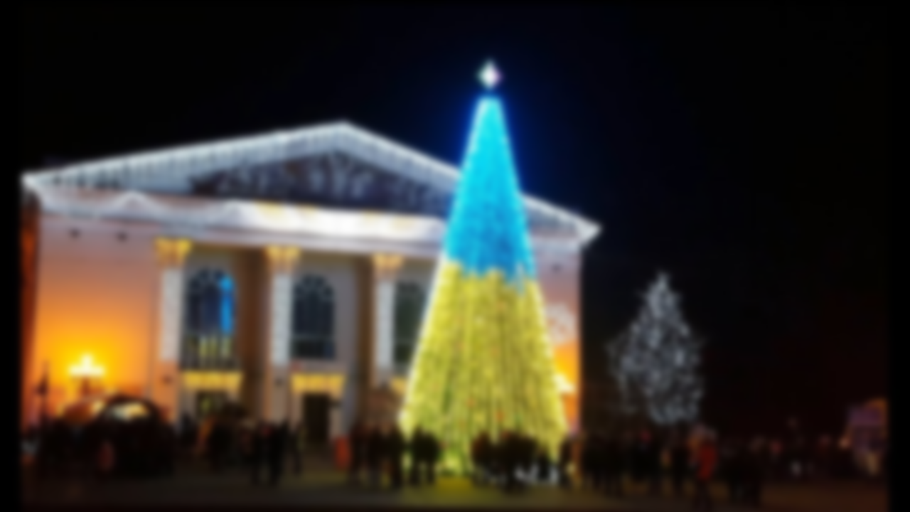
У зимовий ранок засіяло сонце волі у нашому краї Вийшли люди на майдан Софїї Де колись лунала княжа слава Хтось сказав »Сповнились наші мрії Україна вільна вже держава» Хтось сказав, і всі почули З Києва аж по самі Карпати «Україна є , була і буде Вже її нікому не здолати!»

Slide 6
-Ідея соборності бере свій початок від об'єднання давньоруських земель навколо князівського престолу в Києві -Київська Русь досягла своєї найвищої могутності за часів Володимира Великого та Ярослава Мудрого -Протягом віків її практичним втіленням займалися українські гетьмани Богдан Хмельницький, Петро Дорошенко, Іван Мазепа,Пилип Орлик -22 січня 1919 року у Києві на Софієвській площі відбулися урочисті збори на яких був проголошений Акт Злуки українських земель. Століттями розірваний український народ визволився з неволі і воззєднався на своїй землі в єдиній українській. -Офіційно в Україні День Соборності відзначається з 1999 року. -22 січня 2016 року Україна святкує 97-річницю об’єднання своїх східних та західних земель. День соборності України — свято України, що відзначається щороку 22 січня в день проголошення Акту воз'єднання Української Народної Республіки й Західноукраїнської Народної Республіки, що відбулося в 1919 році. - ПРЕЗИДЕНТ УКРАЇНИ підписав указ День Соборності та СвободиУкраїнивідзначати щорічно 22 січня;

Slide 7
Дорогі діти! Я бажаю вам міцного здоров’я,щастя, злагоди і глибокої віри у майбутнє рідного краю та України, щоб наша рідна земля стала європейською державою. Ми єдина, соборна держава, ми єдиний народ.

